Slide 1
Интерактивная доска, как универсальный инструмент при проведении непосредственно – образовательной деятельности в детском саду

Slide 2
Цель:
Использование информационно-коммуникативных технологий в воспитательно-образовательном процессе в дошкольной образовательной организации.

Slide 3
Задачи:
Развивать умение детей ориентироваться в информационных потоках окружающего мира, овладевать практическими способами работы с информацией.
Развивать воображение и творческие способности, элементы наглядно-образного и теоретического мышления.
Увеличить эффективность непосредственно – образовательной деятельности детей.

Slide 4
дети легче усваивают понятия формы, цвета и величины, глубже постигают понятия числа и множества;
быстрее возникает умение ориентироваться на плоскости и в пространстве;
тренируется внимание и память;
раньше овладевают чтением и письмом;
активно пополняется словарный запас;
учатся планировать, выстраивать логику элемента конкретных событий;
развивается мелкая моторика;
формируется тончайшая координация движений глаз;
воспитывается целеустремлённость и сосредоточенность;
развивается воображение и творческие способности;
развиваются элементы наглядно-образного и теоретического мышления;
развивается способность к прогнозированию результата действий.

Slide 5
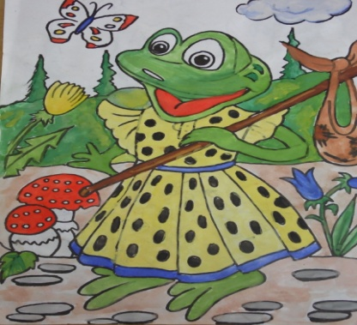
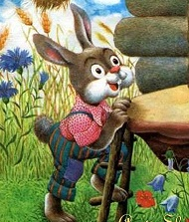
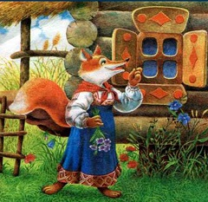
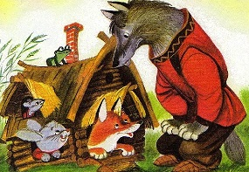
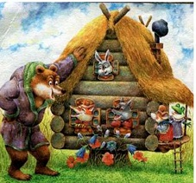

Slide 6
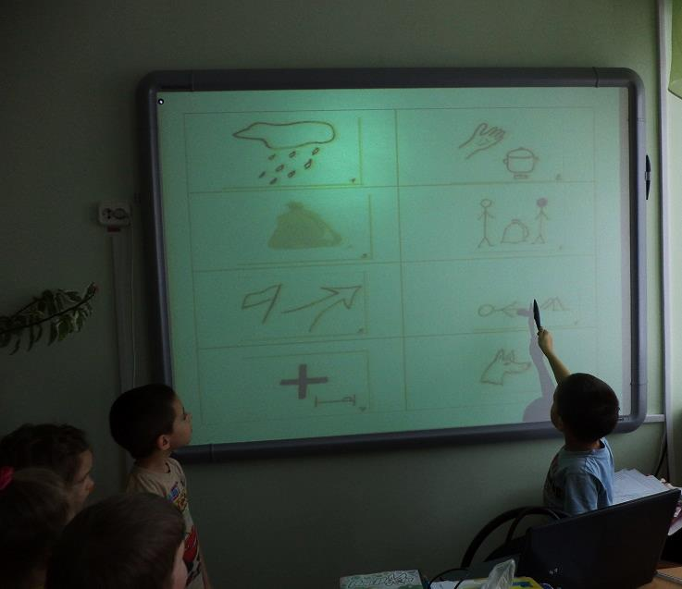

Slide 14
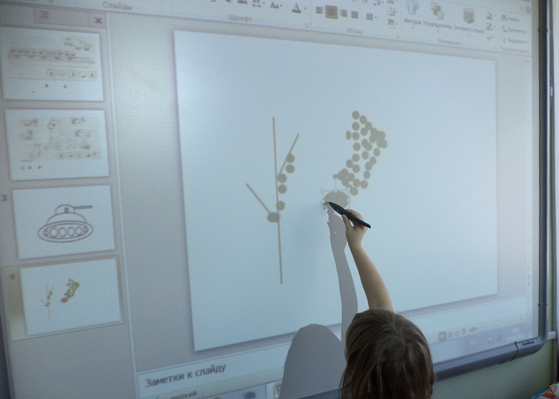

Slide 16
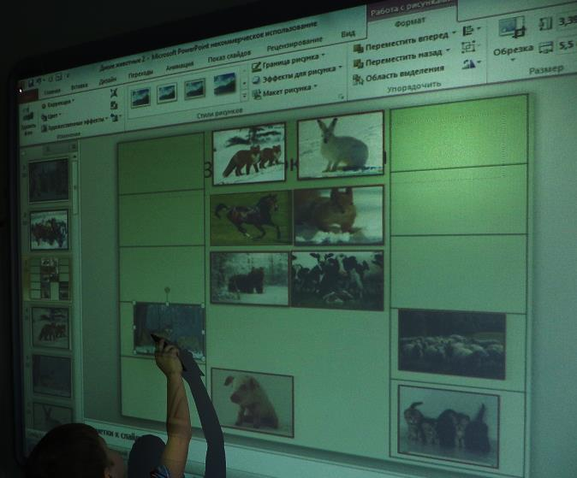

Slide 17
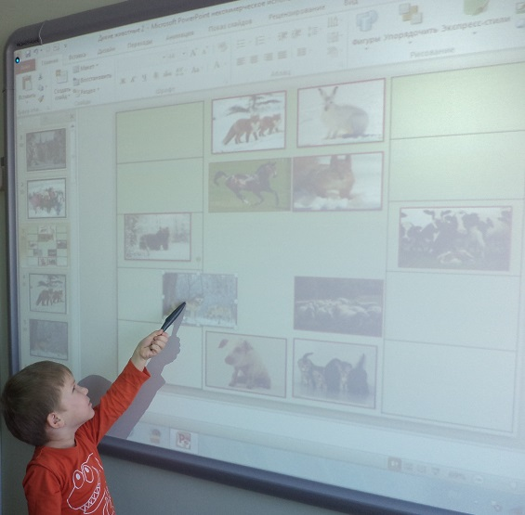

Slide 18
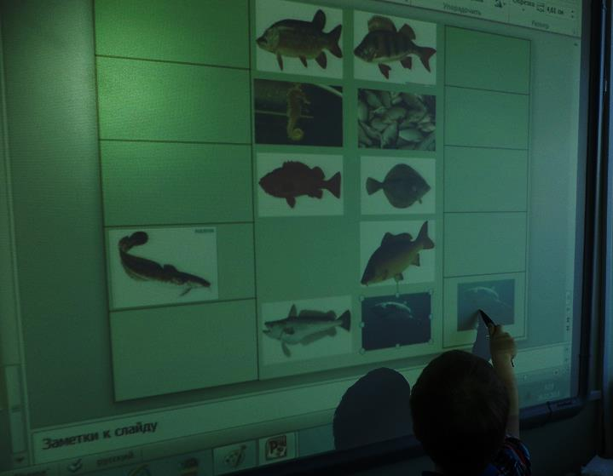

Slide 19
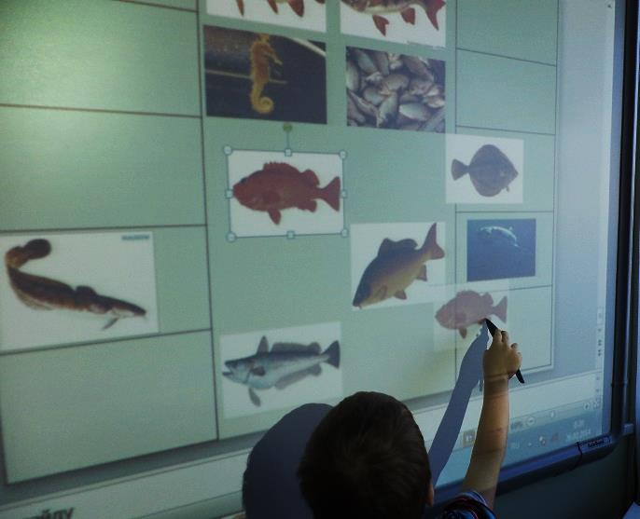

Slide 20
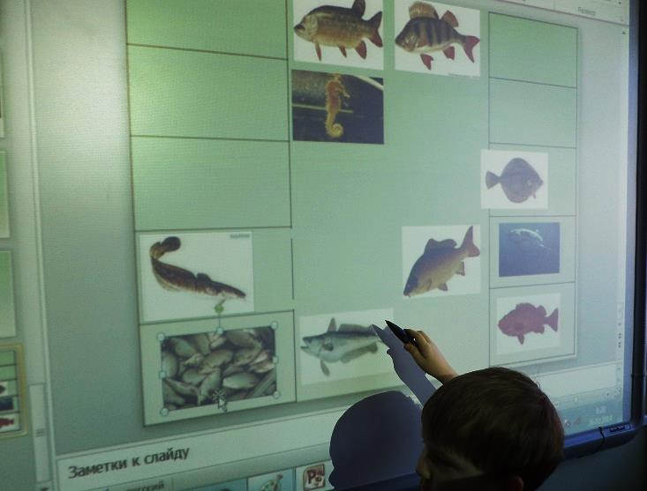

Slide 21
Выводы:
Использование информационно-коммуникативных технологий в дошкольном учреждении являются обогащающим и преобразующим фактором развивающей предметной среды.
Компьютер и интерактивное оборудование может быть использовано в работе с детьми старшего дошкольного возраста при безусловном соблюдении физиолого-гигиенических, психолого-педагогических ,ограничительных и разрешающих нормах и рекомендациях.
Рекомендуется применять компьютерные игровые, развивающие и обучающие программы, адекватные психическим и психофизиологическим возможностям ребенка.
Необходимо вводить современные информационные технологии в систему образовательного процесса детского сада, т.е. стремиться к органическому сочетанию традиционных и компьютерных средств развития личности ребенка.

